Slide 1


ANIMEX
Projeto HTML Site de animes. Estacio. 2024

Slide 2


DESENVOLVEDORES
Syderon oliveira da silva
Ashen Gabriela Martins da Silva
Responsável pelo desenvolvimento Front-End
Responsável pelo desenvolvimento Back-end
13/06/2024
2

Slide 3






Tecnologias Usadas
3

Slide 4
Objetivos
O Animex é uma plataforma de streaming de anime que visa proporcionar uma experiência envolvente e comunitária para os fãs da cultura japonesa. Utilizando tecnologias como HTML5, CSS3, Bootstrap 4, JavaScript, PHP e SQLite, buscamos oferecer aos usuários uma interface dinâmica e personalizada, onde possam descobrir, assistir e compartilhar seus animes favoritos. Além disso, nosso site é altamente responsivo, garantindo uma experiência consistente e agradável em todos os dispositivos, desde PCs até smartphones, permitindo que os usuários desfrutem do Animex em qualquer lugar e a qualquer momento."

Slide 5
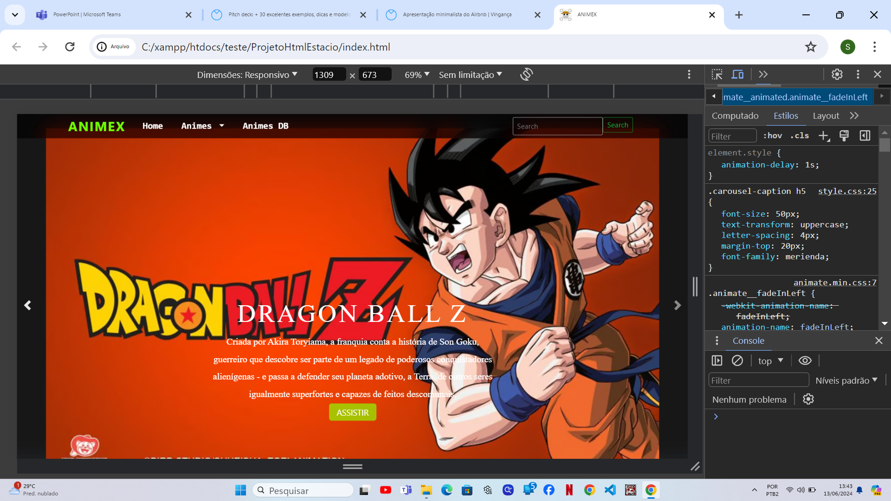
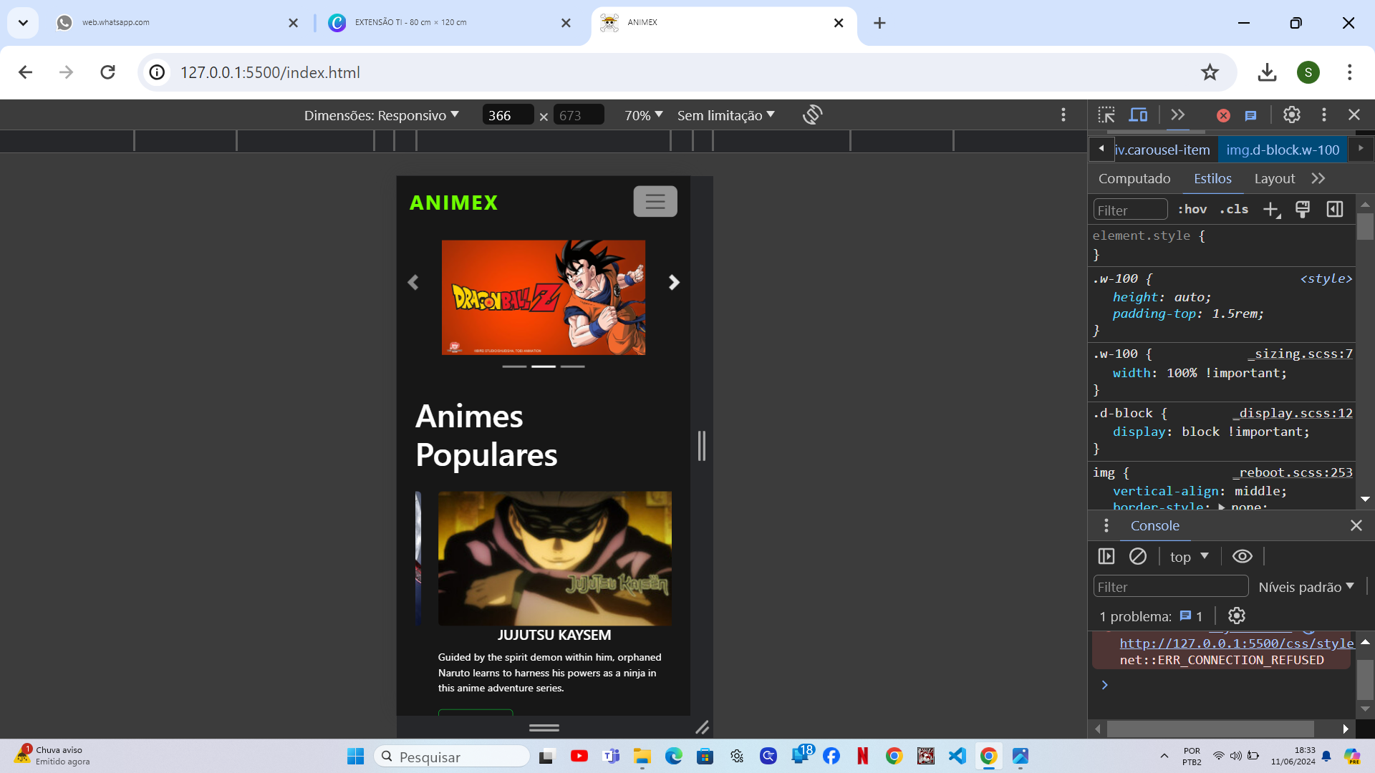
Conclusão

Slide 6
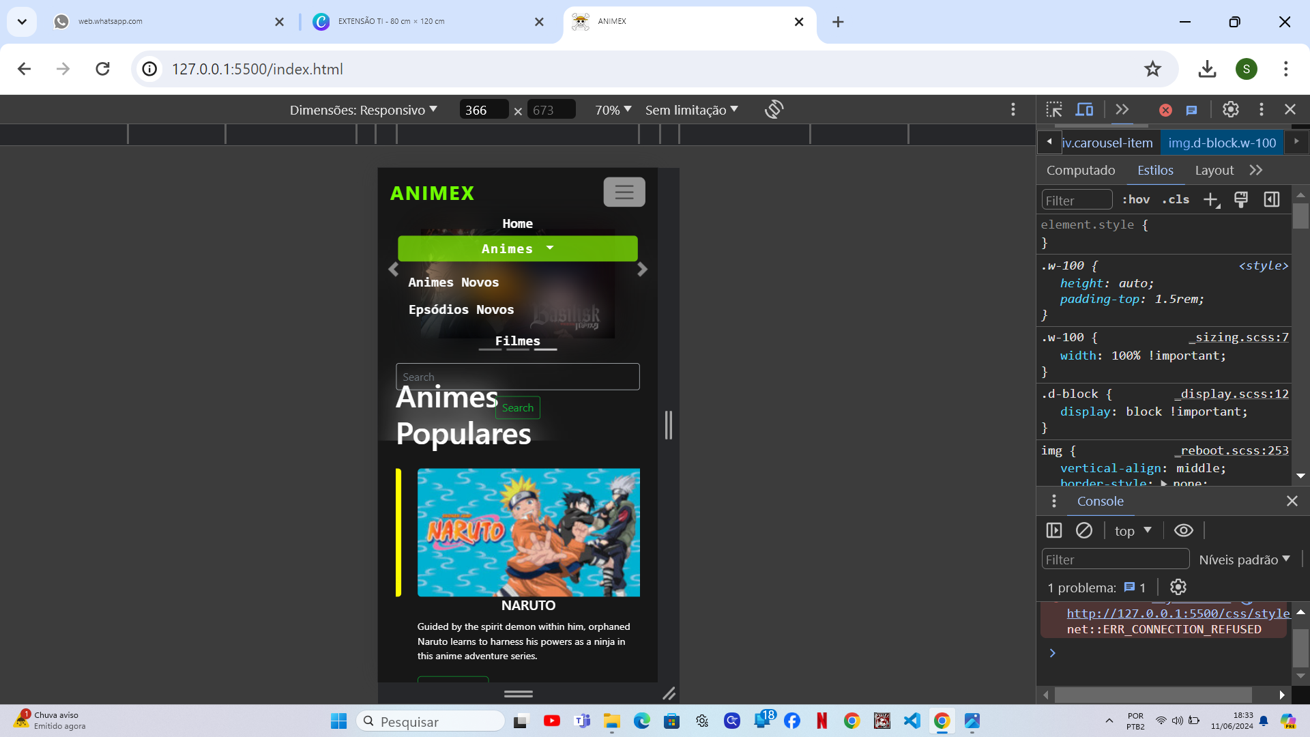
Conclusão

Slide 7
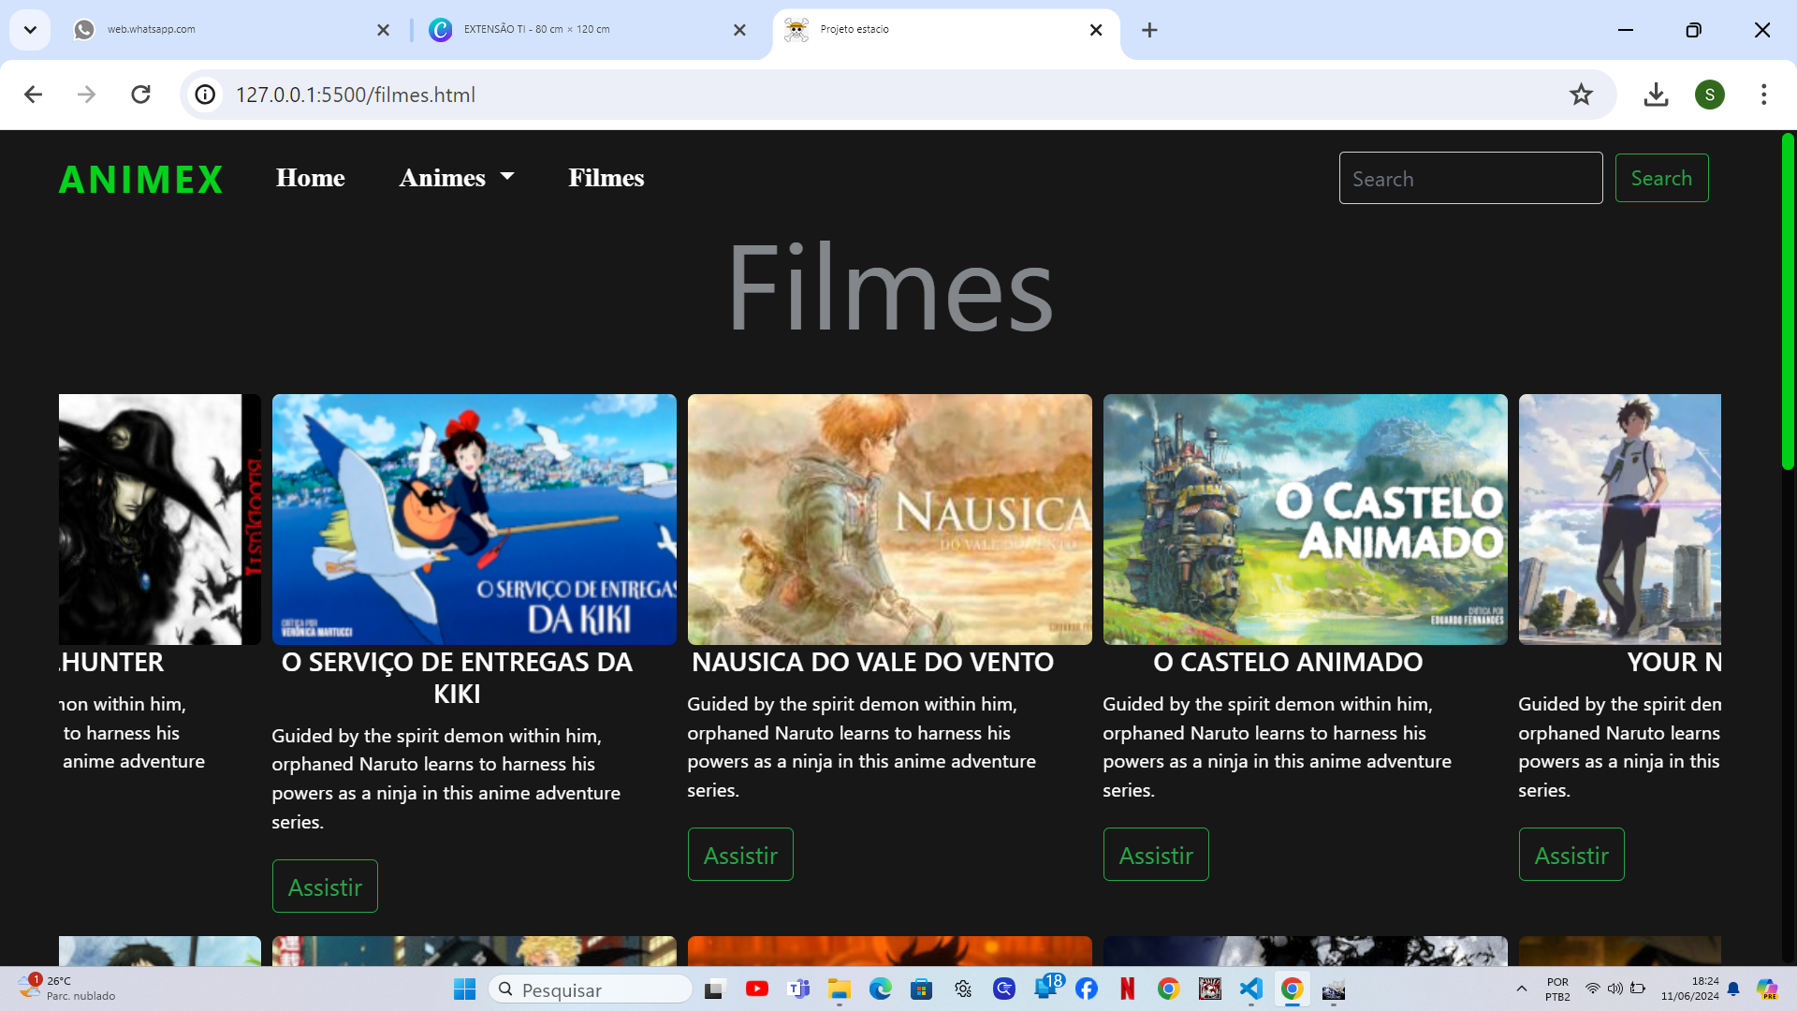

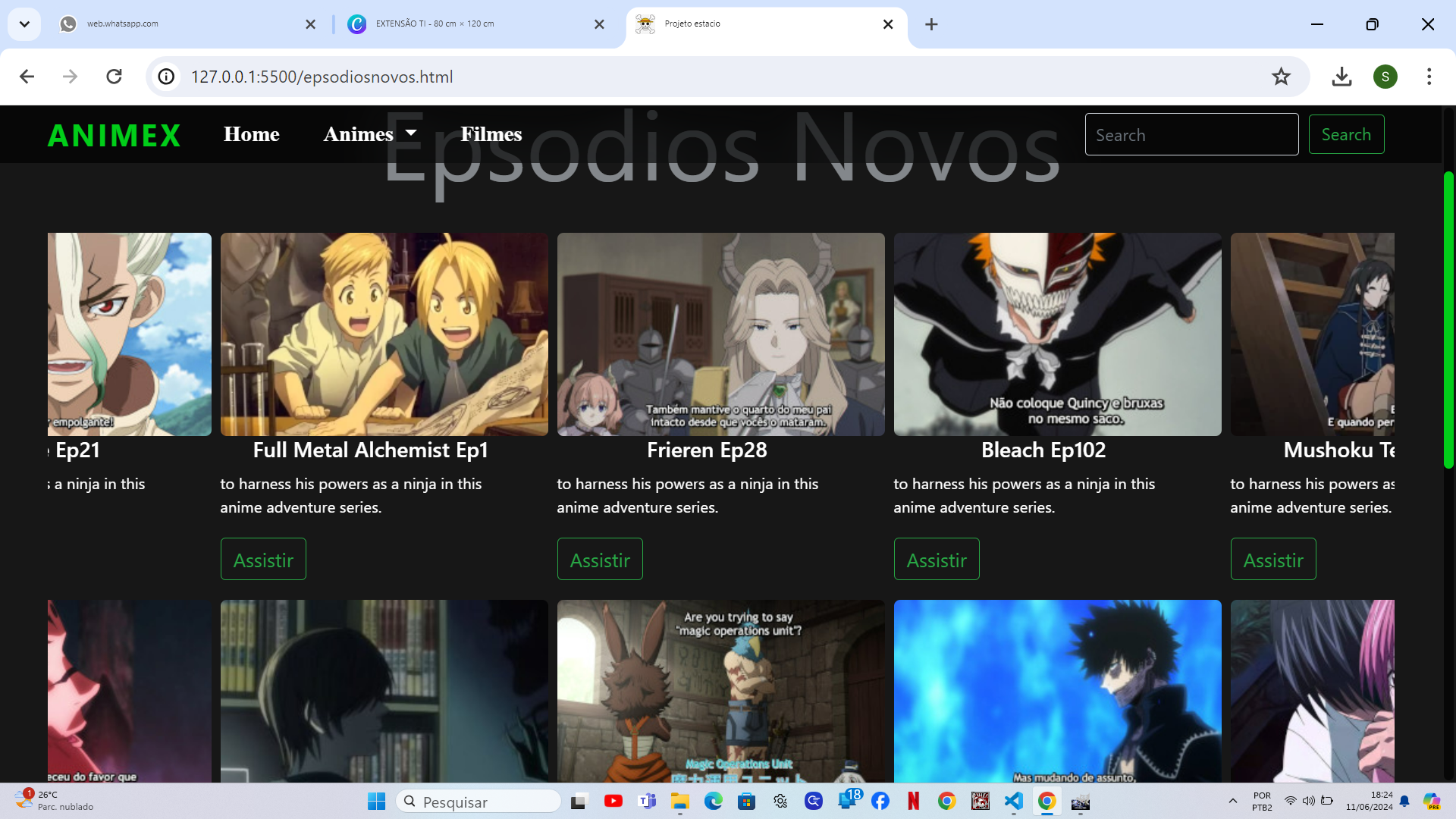
Conclusão

